Slide 1



Slide 2

À Tua Espera
Eugénio de Sá

Slide 3


Slide 4
Qual escala de aeroporto
Contas com estes braços
Que te recebem sem hesitação

Slide 5


Slide 6
Pra te darem abrigo nos cansaços
E mesmo que o não peças, o perdão
Quando dos teus amores, um te diz não!

Slide 7


Slide 8
Prouvera um dia eu esteja diferente
E já não cumpra o ritual de esperas

Slide 9


Slide 10
Perdida, então, irás saber que é triste
Perder alguém que enfim tu intemperas

Slide 11


Slide 12
Alguém que tu não amas, mas que existe
que sofre os teus desdéns e que resiste.
Junho de 2006

Slide 13
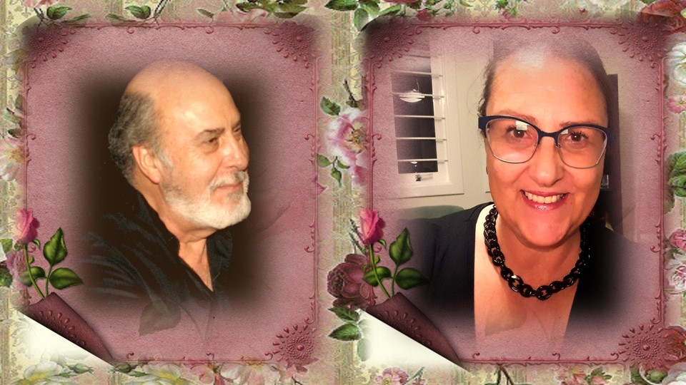
Eugénio de Sá
Cléo Menegatt

Slide 14


Slide 15
Imagens: Internet e Acervo Pessoal
Texto: Eugénio de Sá
Música: Enrique Chia-El Reloj
http://www.sergrasan.com.br/cleoslides
Canal no Youtube:
http://www.youtube.com/c/CleoniceMenegattGoelzer
Criação, Formatação e Edição:
Cléo Menegatt
cmenegatt2016@gmail.com

